Slide 1
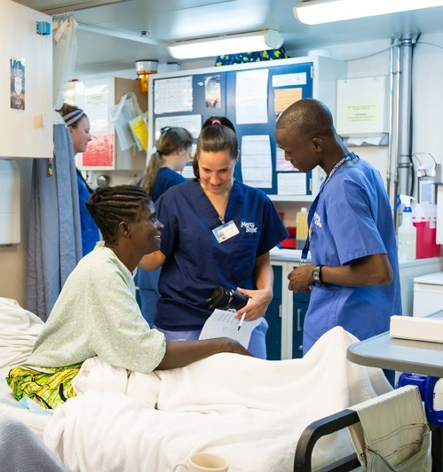
ee
Door een gratis operatie
begint een NIEUW LEVEN voor Afrikaanse vrouwen die lijden aan blaasfistels
(VVF = Vesico Vaginal Fistula)
Omdat élke vrouw kostbaar is!

Slide 2
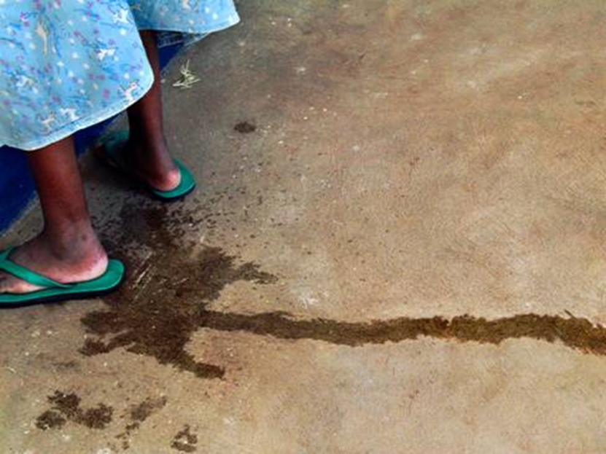
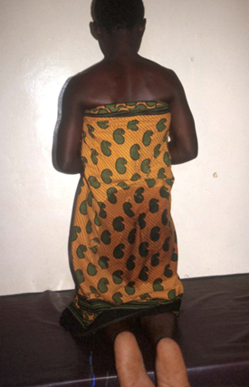
Twee miljoen Afrikaanse
vrouwen worden dagelijks
bespot en vernederd.
Zij mogen niet zelf voor hun
kinderen zorgen, niet werken,
niet in de bus, op een feest
of in de kerk
komen.
Waarom?
Tijdens een zware bevalling verloren
ze hun kind en beschadigde hun blaas.
Ze zijn altijd ‘nat’ en ze stinken;
reden voor de omgeving om ze uit te
stoten.

Slide 3
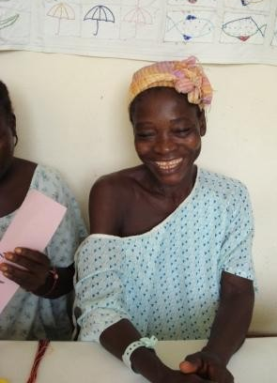
Blaasfistels komen in Nederland al ruim 100 jaar niet meer voor door goede verloskundige zorg. In ontwikkelingslanden komen er nog steeds 100.000 gevallen per jaar bij.
VVF wordt veroorzaakt door
complicaties tijdens de bevalling;
wegens bekkenvernauwing, op (té)
jonge leeftijd bevallen of inwendig
littekenweefsel door verkrachtingen
en vrouwenbesnijdenis.
Vrouwen met blaasfistels worden gepest en verstoten.

Slide 4
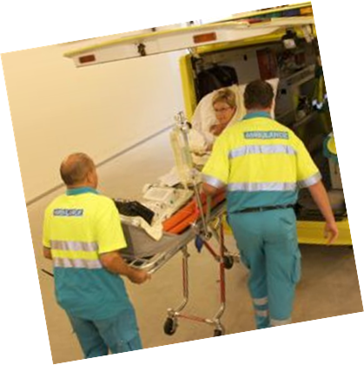
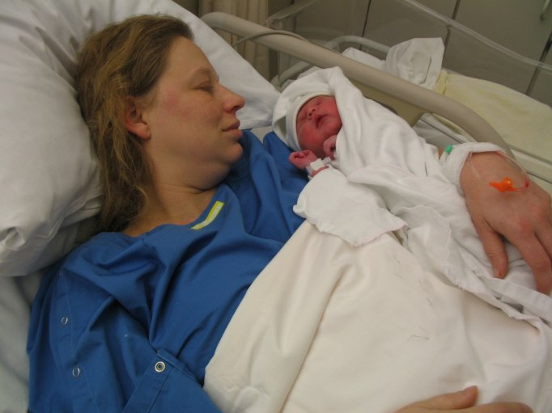
Moeder worden is in Nederland een
reden om feest te vieren. In Afrika is
moeder worden een groot risico. In de
armste landen sterft 1 op de 7 vrouwen
tijdens de zwangerschap, bevalling of
kraamtijd. Van de vrouwen díe overleven
moeten velen uitzichtloos verder; zonder
kind, maar mét een beschadigde blaas.

Slide 5
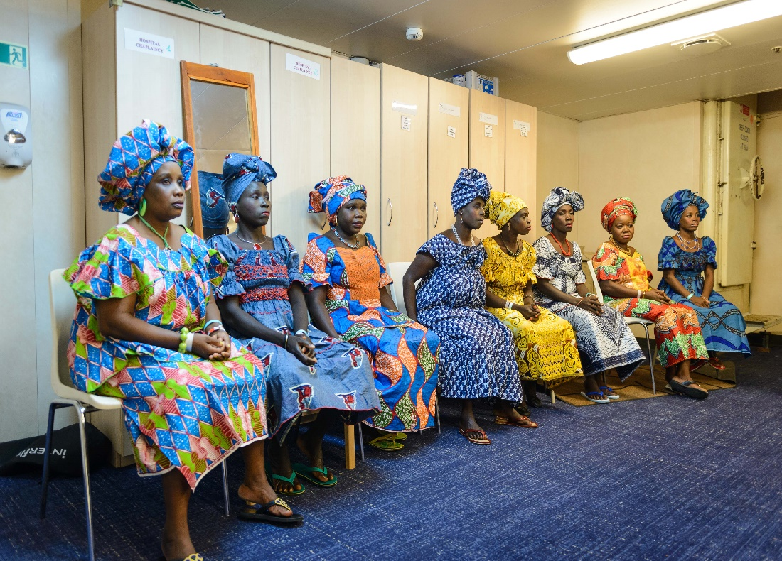
In Kameroen wachten vele ‘vergeten moeders’
op een operatie, die hun blaas herstelt.
Geef in de collecte op Moederdag
voor de VVF-operaties van Mercy Ships.
Zodat ook zij er weer bij horen!
13 mei:
Moederdag

